Slide 1
Exercício 02- Pesquisa
Explique sobre o ramo contábil de estudo - Contabilidade Comercial? Cite exemplos de empresas comerciais.
Existem dois tipos de objetos que as empresas comerciais podem atuar: Atacadista e Varejista. Explique esses dois tipos de atividade mercantil.
O que é uma Sociedade Empresária?
O Código Civil prevê dois tipos de Sociedades, as não personificadas e as personificadas. Explique cada uma delas.
As Sociedades personificadas são legalmente constituídas e registradas em órgãos competentes, e se subdividem entre outras em: Sociedade limitada, Sociedade anônima ou companhia, Sociedade simples, Empresa rural, Empresário individual e Micro Empreendedor Individual (MEI). Explique cada uma delas.
As Sociedades personificadas são legalmente constituídas e registradas em órgãos competentes. Descreva as etapas de constituição e registro de uma empresa comercial. (pesquisar sites oficiais)
O regime tributário é um conjunto de leis que tem a função de determinar como a empresa pagará pelos seus tributos obrigatórios. Dentre os regimes tributários estão: Lucro Real, Lucro Presumido e Simples Nacional. Descreva de forma sucinta cada um deles, destacando a sua definição e alíquota aplicada.

Slide 2


Contabilidade Comercial Prof. Mônica Campos

Slide 3
EMENTA
UNIDADE DIDÁTICA I – INTRODUÇÃO À CONTABILIDADE COMERCIAL
Objetivo específico: Avaliar o nível de conhecimento básico da turma e, ao mesmo tempo, inseri-los no contexto básico da disciplina Contabilidade Comercial, observando-se as principais alterações e demandas recentemente promovidas na lei 6.404/76 (Lei Societária). Pretende-se que, ao final desta unidade didática, os acadêmicos sejam capazes de conhecer a estrutura básica das principais demonstrações contábeis, em condições, portanto, de elaborarem os demonstrativos exigidos pela Legislação Societária.
Conteúdo Programático:
1. Aspectos Introdutórios: Definição de contabilidade comercial e campo de aplicação; Mercado de trabalho para o profissional contábil;
2. Contabilidade Básica: Revisão dos conceitos fundamentais básicos; Estrutura Conceitual para a elaboração e apresentação das Demonstrações contábeis.
3. Esquema Básico da Escrituração Contábil: Plano de Contas; Constituição e contabilização do capital Social e das operações de abertura; Regimes Contábeis; Objetivos da Contabilidade e a prevalência da essência sobre a forma; A criação do Comitê de Pronunciamentos Contábeis – CPC.
4. Apuração Contábil do Resultado: Constituição de Reservas e Aspectos introdutório dos Regimes de tributação sobre o lucro; Lucro Presumido, Lucro Real e Lucro Arbitrado; SIMPLES Nacional e Micro Empreendedor Individual (MEI/EI)
5. Apresentação das principais Demonstrações Contábeis de acordo com a Lei 6.404/76: Balanço Patrimonial: BP Demonstração do Resultado do exercício e Demonstração dos Lucros ou Prejuízos Acumulados.

Slide 4


A Origem do Comercio
A sociedade é marcada por uma vida em constante transformação e evolução. Nos primórdios da civilização as famílias produziam de forma manufaturada os bens suficiente para sua necessidade de consumo e com o passar do tempo os hábitos de trocas de produtos foram se intensificando, inicialmente entre os povos que viviam próximos, assim uma família que produzia trigo, por exemplo, trocava uma quantidade equivalente de seu trigo com outra família que produzia azeite. A intensificação desta prática veio a originar o que denominamos de comércio.
Outra característica marcante, que fortaleceu o surgimento das práticas comerciais foram vividas por determinados povos que não possuíam espaços suficientes para produzir os itens necessários a sua sobrevivência e assim necessitavam negociar esses itens com outros povos, como o caso da antiga Fenícia que dispunha de pouca terra para o desenvolvimento de uma agricultura de grande qualidade. Os fenícios voltaram-se para a atividade comercial, realizando extensa atividade comercial com o Oriente e o Ocidente. Além dos fenícios muitos outros povos exerceram a atividade mercantil na antiguidade, como os gregos e os romanos.
O Brasil tem, desde a época da abertura dos portos, desenvolvido ampla vocação para as atividades comerciais. Esse fato se dá, especialmente pelas características produtoras do país, sendo que o Brasil consegue produzir uma quantidade de produtos maior do que a sua demanda necessária, ampliando sua fonte comercial.

Slide 5


Contabilidade Comercial
A Contabilidade Comercial é o ramo da Contabilidade aplicado ao estudo e ao controle dos eventos que promovem alterações no patrimônio das empresas comerciais, com a finalidade de oferecer informações sobre os eventos peculiares a esse tipo de negócios; suas variações patrimoniais; auxiliar no controle e planejamento das atividades; e informar sobre o resultado decorrente de sua atividade mercantil (IUDÍCIBUS, MARION, 2010; RIBEIRO, 2013).
Existem dois tipos de objetos que as entidades mercantis podem atuar: Atacadista e Varejista.
Atacadista: Neste tipo de atividade a mercadoria vendida pela entidade não vai diretamente ao consumidor final, elas seguem para outras empresas mercantis colocadas num grau inferior da cadeia de distribuição.
Varejista: Neste tipo de atividade a entidade comercializa bens de consumo que vão diretamente para o consumidor final.
Notes:
Existem empresas comerciais que praticam unicamente um tipo de atividade mercantil, ou atacado ou varejo, enquanto outras concentram a realização das atividades tanto atacadistas, quanto comerciais.

Slide 6
Sociedades Empresaria
Uma Sociedade Empresaria é um contrato em que duas ou mais pessoas se obrigam a conjugar esforços ou recursos para a consecução de um fim comum. O Código Civil de 2002 que entrou em vigor a partir de 2003, porém para efeitos de atualizações estatutárias passou a vigorar a partir de 2005, trouxe mudanças na classificação das sociedades.
“Art. 981 do Código Civil – Celebram contrato de sociedade as pessoas que reciprocamente se obrigam a contribuir, com bens e serviços, para o exercício de atividade econômica e a partilha, entre si, dos resultados. Parágrafo único – A atividade pode restringir-se à realização de um ou mais negócios determinados.”
“Art. 982 do Código Civil – Salvo as exceções expressas, considera-se empresária a sociedade que tem por objeto o exercício de atividade própria de empresário sujeito a registro; simples e as demais. Parágrafo único – Independentemente do objeto, considera-se empresária a sociedade por ações, simples e a cooperativa”.
Neste contexto a antiga Sociedade Comercial hoje é chamada Sociedade Empresária e tem seus instrumentos de constituição e alterações registrados na Junta Comercial. As antigas Sociedade Civis são atualmente tratadas por Sociedades Simples e registradas em Cartório
Empresário é quem exerce atividade econômica organizada, o empresário deverá efetuar inscrição na Junta Comercial. Indústria, comércio e prestação de serviço em geral caracterizam-se como atividade empresarial.

Slide 7
Sociedades não Personificadas e Personificadas
O Código Civil prevê dois tipos de Sociedades, as não personificadas e as personificadas.
Sociedades não personificadas
Sociedades personificadas
Sociedades não personificadas
As Sociedades não personificadas embora constituída oral e documentalmente, é aquela que ainda não formalizou o seu registro. Existem duas espécies de sociedades não personificadas, a Sociedade Comum, se uma sociedade limitada, por exemplo, estiver em processo de constituição, enquanto não for constituído o seu registro será considerada sociedade comum. E a Sociedade em Conta de Participação é um contrato de investimento entre pessoas que se reúnem para exploração de uma atividade econômica no qual o sócio ostensivo assume todas as responsabilidades.
As Sociedades personificadas são legalmente constituídas e registradas em órgãos competentes e se subdividem em: Sociedade em nome coletivo;
Sociedade em comandita simples, Sociedade limitada;
Sociedade em comandita por ações; Sociedade anônima ou companhia; Sociedade simples;
Empresa rural;
Empresário individual;
EIRELI (Empresa individual de responsabilidade limitada);
e Micro Empreendedor Individual (MEI).
Notes:
Sociedade em nome coletivo: Composta somente por pessoas físicas, respondendo todos os sócios, solidários e ilimitadamente, pelas obrigações sociais, podem os sócios limitar a responsabilidade de cada um. Esse tipo de sociedade é pouco interessante porque a responsabilidade dos sócios vai além do capital, é ilimitada.
Sociedade em comandita simples: Existem sócios de duas categorias: os comanditados, pessoas físicas, responsáveis solidários e ilimitadamente pelas obrigações sociais e os comanditários, pessoas físicas ou jurídicas, respondem somente pelo valor de suas quotas. O comanditário não pode praticar qualquer ato de gestão, mas pode ser constituído procurador da sociedade, para negócio determinado e com poderes especiais. É um tipo de sociedade em desuso.
Sociedade em comandita por ações: Tem o capital dividido em ações, regendo-se pelas normas relativas à sociedade anônima, na qual, somente o acionista tem qualidade para administrar a sociedade.
EIRELI (Empresa individual de responsabilidade limitada): modalidade de sociedade empresária semelhante ao empresário individual, trata-se de uma sociedade constituída por uma única pessoa titular de todo o capital. O capital deverá ser superior a 100 salários mínimos vigentes na data da sua constituição. A pessoa física que constitui a EIRELI só poderá figurar em uma sociedade desta modalidade e sua responsabilidade será limitada ao valor do capital social integralizado.

Slide 8
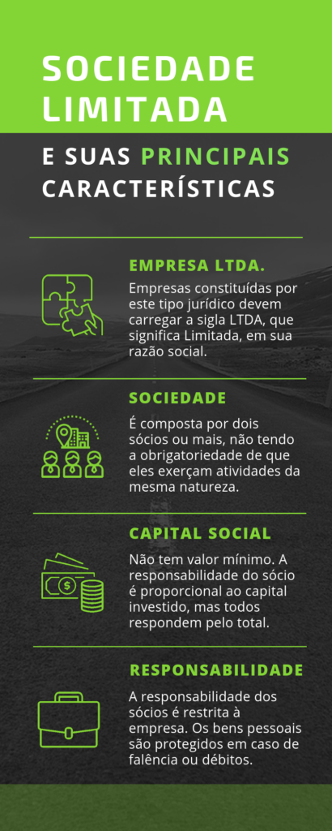
Sociedade limitada
Na sociedade limitada, consiste num tipo de associação constituída através de contrato social que estabelece normas com base no valor investido por cada associado de forma limitada ao valor de suas quotas pela integralização do capital social, ou seja, a responsabilidade de cada sócio é limitada à quantidade de cotas que ele possui.
Em outras palavras, a responsabilidade de cada sócio é restrita ao valor de suas quotas, mas todos respondem solidariamente pela integralização do capital social. O capital social divide-se em quotas, iguais ou desiguais, cabendo uma ou diversas a cada sócio. Cotas são a parcela de contribuição do sócio no que diz respeito ao capital social da empresa.
A sociedade limitada é administrada por uma ou mais pessoas designada no contrato social. Se o contrato permitir administradores não sócios, dependerá de aprovação da unanimidade dos sócios, enquanto o capital não estiver integralizado, e de dois terços após a integralização.
As deliberações dos sócios serão tomadas em reunião ou em assembleia. A deliberação em assembleia será obrigatória se o número dos sócios for superior a dez. Atualmente, o tipo societário mais comum em território brasileiro é a Sociedade Limitada, sendo seu elemento fundamental o contrato social. Este tipo de sociedade surgiu em meio à complexidade das sociedades anônimas e as responsabilidades limitadas das sociedades familiares.

Slide 9
Sociedade Simples, Empresa Rural , Empresário individual e MEI
Sociedade simples: constituída para a exploração de atividade intelectual e podem ser estabelecidas segundo os mesmos tipos que as sociedades empresárias: Sociedade limitada, sociedade em nome coletivo, sociedade em comandita simples e sociedade cooperativa (regem-se pelo Código Civil e por legislação específica).
Empresa rural: o produtor rural passa a ser chamado de empresário rural desde que se inscreva na junta comercial, caso contrário será um produtor rural autônomo.
Empresário individual: é a pessoa física que exerce em nome próprio uma atividade empresarial. O patrimônio da pessoa natural e do empresário individual são os mesmos, portanto ele responde ilimitadamente pela empresa. O empresário individual não tem personalidade jurídica, mesmo tendo registro no CNPJ (Cadastro Nacional da Pessoa Jurídica), não é considerado pessoa jurídica.
Micro Empreendedor Individual (MEI): Microempreendedor Individual (MEI) é a pessoa que trabalha por conta própria e que se legaliza como pequeno empresário. Para ser um microempreendedor individual o faturamento não poderá ultrapassar a quantia máxima de até R$ 81.000,00 por ano, ou a proporção de R$ 6.750,00 por mês para os casos de microempreendedor que houver iniciado suas atividades naquele ano. Além da determinação de faturamento, o microempreendedor não pode participar em outra empresa como sócio ou titular. O MEI poderá ter um único colaborador contratado e este receberá até um salário mínimo ou o piso salarial da categoria.

Slide 10



Sociedade anônima ou companhia
Sociedade anônima ou companhia: O capital divide-se em ações, obrigando-se cada acionista somente pelo preço de emissão das ações que subscrever ou adquirir. Ela é sempre uma sociedade empresária, e é designada pelas seguintes denominações “companhia” ou “sociedade anônima”, poderá figurar na designação o nome do fundador, acionista ou pessoa que tenha contribuído para o êxito da empresa, vale ressaltar que a companhia pode ter por objetivo participar de outras sociedades.
Estabelecimento do estatuto: subscrição de pelo menos duas pessoas, de todas as ações que se divide o capital social fixado a elas, exigência da realização de 10% do valor das ações subscritas em dinheiro que deverá ser depositado em banco autorizado pela Comissão de Valores Mobiliários.
Tipos de S/A:
Companhia aberta: captação de recursos realizada junto ao público (ações). São admitidos à negociação em bolsas ou no mercado de balcão. As negociações dos valores mobiliários são realizadas em pregões. A S/A de capital aberto possui incentivos fiscais concedidos aos acionistas e à própria empresa e vantagens com a captação de recursos junto ao público.
Companhia fechada: não recorre à poupança pública e obtém recursos entre os próprios acionistas para formação de seu capital próprio. Sua ação não é cotada em bolsa ou balcão.
Sociedade de economia mista: entidade dotada de personalidade jurídica de direito privado, criado por lei para exploração de atividade econômica, cujas ações com direito a voto pertencem à União.

Slide 11





Sociedade anônima ou companhia
Obrigatoriedades das S/A:
Assembleia Geral: reunião dos acionistas que tem poderes para decidir sobre todos os negócios da empresa.
Ata e convocação: resumo dos assuntos discutidos nas assembleias.
Publicação e Divulgação do relatório financeiro: o conjunto completo de demonstrações contábeis devem ser publicadas em Diário Oficial e em jornais de grande circulação, para as sociedades anônimas abertas estende-se ainda a obrigatoriedade de divulgação do relatório financeiro na página eletrônica da companhia, na Comissão de Valores Mobiliários e nas Bolsa de Valores, para aquelas que negociam suas ações na bolsa.
Ações: são títulos de propriedade, uma ação representa a menor fração em que é dividido seu capital social. As ações dividem-se em ordinárias e preferenciais.
Ordinárias: são comuns, sem nenhum privilégio, salvo o direito ao voto.
Preferenciais: dão preferências como, prioridade na distribuição de lucros e reembolso do capital

Slide 12
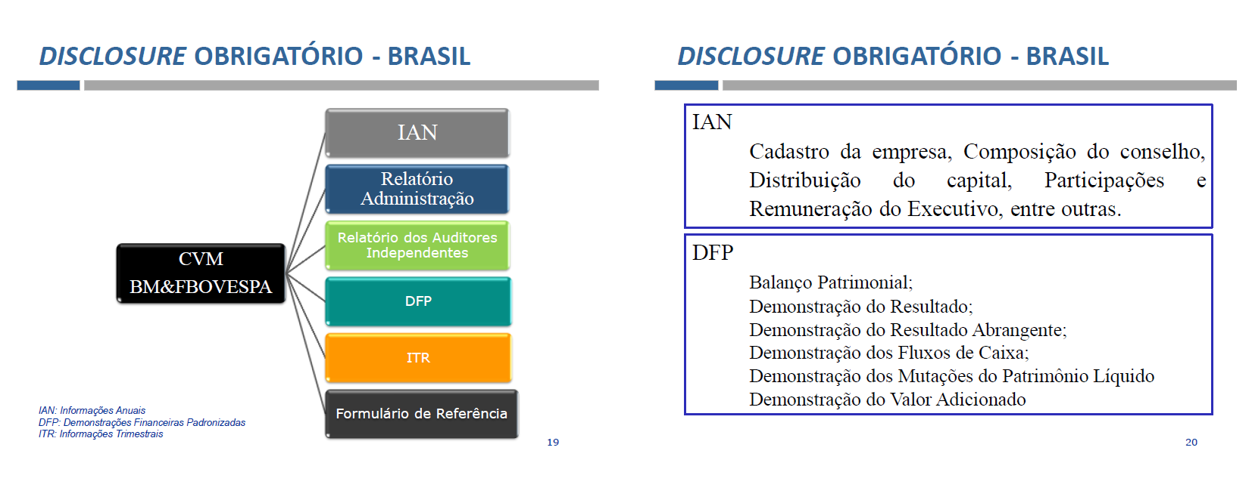
Escrituração das Sociedades Empresárias Comerciais
O empresário e a sociedade empresária são obrigados a seguir um sistema de contabilidade, com base na escrituração uniforme dos seus livros e a levantar e registrar anualmente os demonstrativos contábeis que lhe forem instituídos pela Lei 6.404/76 e suas alterações, bem como pelas determinações do Código Civil e demais dispositivos de lei societária que versem sobre o assunto. Por exemplo, uma sociedade empresária comercial, constituída sobre o formato de limitada, que aufira um faturamento anual superior a R$ 300 milhões, de acordo com as leis societárias, deverá elaborar os seguintes demonstrativos e relatórios contábeis: Balanço Patrimonial; Demonstração de Resultados (do Exercício e Abrangente); Demonstração dos Lucros ou Prejuízos Acumulados ou em substituição a essa, a Demonstração das Mutações do Patrimônio Líquido; Demonstração dos Fluxos de Caixa, Notas Explicativas e Relatório da Administração. Sendo ainda fortemente recomendado a elaboração da Demonstração do Valor Adicionado.
Disclosure obrigatório para S/A

Slide 13
Exercício de Verificação
1- As sociedades empresárias comerciais têm como uma de suas características:
a) a constituição de suas “Contas a Receber”.
b) a forma jurídica pela qual se constituem.
c) a busca do lucro como recompensa por sua atuação intermediadora.
d) serem sociedades por ações.
2- Uma das classificações das entidades mercantis as separa em:
a) limitadas e sociedades por ações.
b) abertas e fechadas.
c) isentas e não isentas
d) atacadistas e varejistas.
3- As empresas atacadistas e as empresas varejistas, via de regra, têm como clientes, respectivamente:
a) empresas distribuidoras e consumidores finais.
b) consumidores finais e empresas distribuidoras .
c) empresas industriais e empresas distribuidoras.
d) consumidores finais e empresas industriais.
4- Em geral, as sociedades simples:
a) prestam serviços decorrentes de atividade intelectual.
b) não têm como objetivo o lucro e são registradas obrigatoriamente na Junta Comercial.
c) praticam atos de comércio sem visar ao lucro.
d) prestam serviços com fins lucrativos e praticam atos de comércio.

Slide 14
Exercício de Verificação
5- Sobre companhia de Capital Aberto, marque a alternativa falsa:
a) todo o saldo do resultado líquido do exercício deve ser distribuído aos acionistas.
b) por força de legislação são sociedades empresárias.
c) tem seu capital social divido em ações, podendo ser negociadas em bolsa de valores nacionais ou internacionais
d) são sociedades que não visam lucro.
6- Sobre Sociedades Comerciais Limitadas, marque a alternativa falsa.
personalização da sociedade limitada implica a separação patrimonial entre a pessoa jurídica e seus membros
b) os sócios não são responsáveis pelas dívidas sociais das sociedades limitadas, respondendo apenas pelo valor das quotas com que se comprometem no contrato social.
c) cada sócio tem seus direitos e deveres, não podendo as obrigações de um serem imputadas a outros.
d) os sócios são responsáveis pelas dívidas sociais das sociedades limitadas.
7- Em geral, os recursos para a formação do capital social de uma companhia fechada:
a) são obtidos pela venda, pela companhia, de debêntures ao público investidor.
b) são obtidos pela colocação de suas ações nas Bolsas de Valores.
c) são obtidos diretamente dos acionistas que subscrevem suas ações.
d) são obtidos por meio de empréstimos contraídos pela própria companhia.
8- As ações ordinárias das sociedades anônimas:
a) normalmente possuem direito ao voto.
b) têm prioridade na distribuição de dividendos, mas não possuem o direito ao voto.
c) podem ser dotadas de privilégios nas companhias fechadas.
d) são obrigatoriamente da forma “ao portador”, com direito a voto nas Assembleias Gerais.

Slide 15

Constituição e Registro de Empresas Comerciais
O processo de constituição de uma sociedade envolve diversas etapas.
Uma empresa primeiro nasce no ideal de seus futuros sócios ou acionistas, passa por momentos de reflexão e consultoria contábil, administrativa e jurídica e, após o aprimoramento da ideia de negócio existem as etapas oficias e regulamentadas para efetivamente se reconhecer a existência da empresa.
Ver vídeos:
https://www.youtube.com/watch?v=gtNlIr4ehlo
https://www.youtube.com/watch?v=KileMk0cPHo

Slide 16

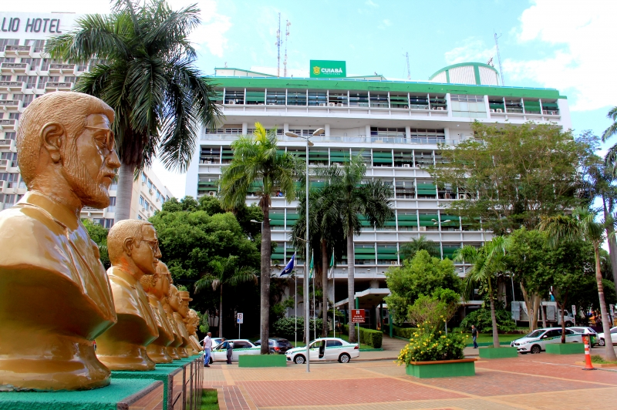


Constituição e Registro de Empresas Comerciais
O procedimento de registro de uma sociedade detém certo grau de burocracia que são apuradas em cada um dos órgãos que mantém relação com a entidade proposta, sendo eles, especialmente os elencados na sequência.
Você já pensou em constituir o seu próprio negócio?
Quais seriam os principais desafios?

Slide 17
Constituição e Registro de Empresas Comerciais
Exigências da Prefeitura Municipal:
Consulta de endereço;
Requisição do alvará de localização e funcionamento;
Comprovação do IPTU do estabelecimento sede em dia;
Apresentação da licença do Corpo de Bombeiro;
Se imóvel alugado apresentar contrato de locação, reconhecido em Cartório;
Recolhimento de taxas pertinentes aos serviços específicos de abertura de empresas na prefeitura municipal.

Slide 18
Constituição e Registro de Empresas Comerciais
Exigências da Junta Comercial do Estado:
Requisição de pesquisa de nome empresarial;
Apresentação do Contrato ou Estatuto Social (contendo dentre outros itens: as definições claras sobre o interesse das partes na constituição da sociedade, o objeto de atividade dela, a descrição dos aspectos societários, a maneira de integralização das quotas/ações e prazos para integralização);
Apresentação das cópias dos documentos pessoais dos sócios ao processo de abertura;
Recolhimento de taxas pertinentes aos serviços específicos de abertura de empresas na Junta Comercial do Estado.

Slide 19
Constituição e Registro de Empresas Comerciais
Exigências da Receita Federal:
Consulta a situação do CPF dos sócios da empresa na Receita Federal;
Não havendo pendência dos sócios o cartão CNPJ da empresa será emitido;
Cadastro na Previdência Social:
A empresa precisa promover o cadastro na Previdência Social, independentemente de ter colaboradores a empregar nas atividades ou não, pois o(s) sócio(s) também geram responsabilidade previdenciárias à sociedade empresária.

Slide 20


Constituição e Registro de Empresas Comerciais
Obs.: Podem haver outros documentos e procedimentos que a empresa deva apresentar em caso de atividades específicas, nestes casos o representante legal deverá solicitar o cadastramento nestes órgãos, bem como verificar se há taxas adicionais para recolhimento.
Destaca-se que para as sociedades anônimas abertas iniciarem suas atividades elas necessitam de autorização governamental obtida junto a Comissão de Valores Mobiliários, cujo propósito é o de regular e controlar o mercado financeiro de títulos mobiliários.
Assim, essas sociedades necessitam apresentar a CVM, no ato da solicitação de abertura ou transformação da empresa em uma companhia aberta, um estudo de viabilidade econômica e financeira do negócio, o projeto do estatuto social e um prospecto da condução dos negócios, assinado pelos fundadores e pela instituição financeira intermediadora.

Slide 21
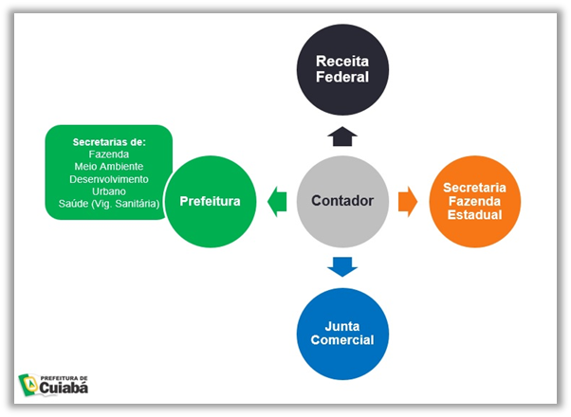
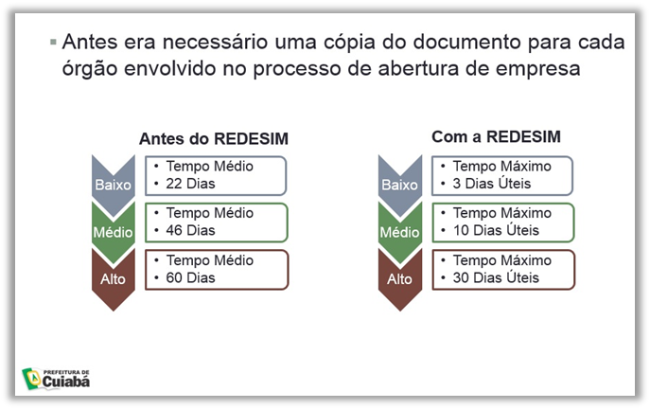
Constituição e Registro de Empresas Comerciais
Antigamente a sociedade empresária em processo de abertura necessitava efetuar as exigências legais de constituição e funcionamento em cada um dos órgãos separadamente. Sendo assim, a 1ª etapa era realizada na Prefeitura do Município, a 2ª etapa era realizada no Junta Comercial e Secretaria de Estado da Fazenda, a 3ª etapa na Receita Federal e a 4ª etapa realizada junto a Previdência Social.
Em função desta demanda descentralizada o processo de constituição de empresa se tornava lento, levando em média 25 a 45 dias para sua efetivação em casos normais. Situações em que se detectavam divergências ou conflitos de dados o prazo de abertura se estendia ainda mais.
Figura 1 – Processo de Abertura de Empresas antigo
Fonte: Prefeitura Municipal de Cuiabá
Figura 2 – Tempo para Abertura de Empresas
Fonte: Prefeitura Municipal de Cuiabá

Slide 22
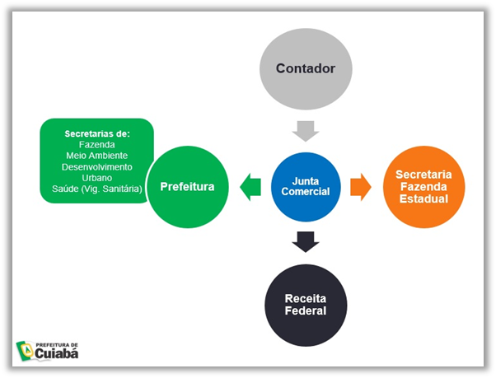

Constituição e Registro de Empresas Comerciais
Atualmente já funciona no Mato Grosso e em demais estados do país, o sistema unificado para abertura de empresas nos órgãos da esfera municipal, estadual e federal, a chamada REDESIM ou REDESIMPLES (Rede Nacional para a Simplificação do Registro e Legalização de Empresas e Negócios). Por meio do acesso a REDESIM o profissional contábil, nomeado para exercer os serviços contábeis da sociedade que está sendo aberta, apresenta os documentos necessários de uma única vez e o sistema, que é integrado, irá disponibilizar os documentos aos órgãos fiscalizadores responsáveis por efetuar as conferências e registros.
Figura 3 – Processo de Abertura de Empresas após a REDESIM
Fonte: Prefeitura Municipal de Cuiabá

Slide 23
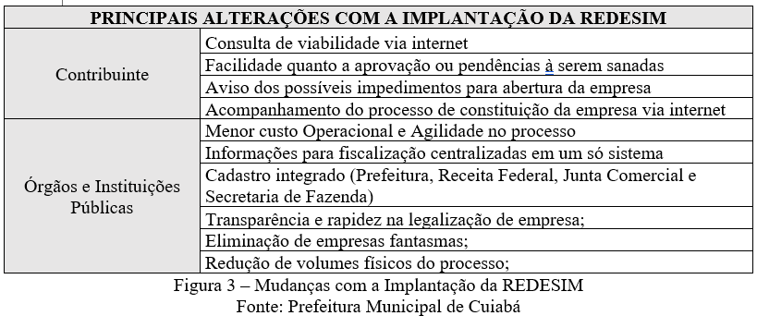
Constituição e Registro de Empresas Comerciais
Após o registro da sociedade empresária, a Junta Comercial oferece a comprovação do registro por meio da emissão do NIRE (Número de Identificação do Registro de Empresas), bem como, no caso de empresas comerciais, o número da Inscrição Estadual. Esses elementos passam a ser os números de vinculação da empresa, monitorando seus atos e transações durante sua existência.

Slide 24
Constituição e Registro de Empresas Comerciais
As etapas de constituição da sociedade empresária continuam existindo com a implantação da REDESIM. Existem processos que primeiro necessitam ser liberados no âmbito da prefeitura municipal para depois transitar pela Junta Comercial e depois pela Receita Federal, como por exemplo, antes de se emitir o CNPJ a sociedade comercial precisa ter o NIRE. Contudo o que mudou substancialmente com a implantação da REDESIM fora a agilidade no processo em função da integração dos órgãos e o fato de agora o contribuinte não necessitar mais ir a cada órgão etapa por etapa, havendo diversas funcionalidades que são realizadas por sítio eletrônico.
O sistema REDESIM agilizou o processo de constituição de empresas, reduzindo algumas burocracias, dinamizando as formas de consulta e acompanhamento da tarefa e acelerando o processo de abertura. Porém ele trouxe um nível maior de monitoramento e interação que o profissional contábil deve ter sobre o procedimento de registro de empresas, assim o profissional deve monitorar por sua responsabilidade as evoluções do processo no sistema, bem como se familiarizar com o novo formato disponível.
Notes:
Com os procedimentos de constituição e registro das sociedades empresárias cujo objeto social é o de exercer atividade comercial efetivados a empresa ainda necessita solicitar junto a Secretaria de Estado da Fazenda a autorização para emissão de documentos fiscais e autenticação de livros fiscais (Livro de Entradas de Mercadorias, Livros de Saídas de Mercadorias, Livro de Controle e Registro de Inventário, Livro de Apuração do ICMS, dentre outros).

Slide 25
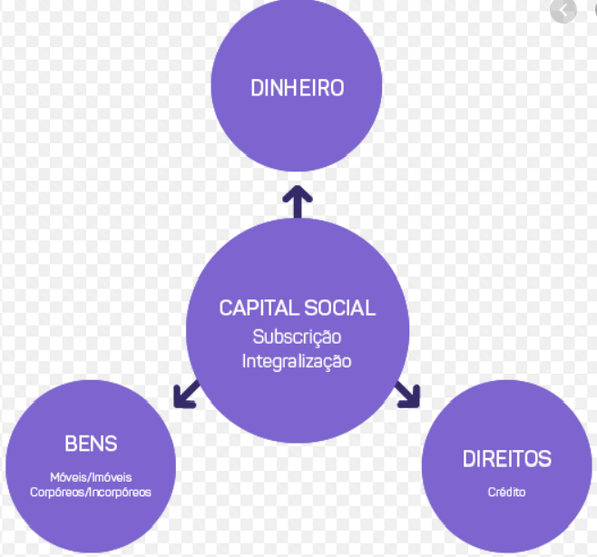
Procedimentos contábeis na constituição de empresas comerciais
O processo de constituição de uma empresa, indica a sua abertura, sua personificação jurídica, e envolve normais legais, normais contábeis e também todo o processo de permitir o funcionamento de uma empresa por meio sócios, por meio de uma ideia, por meio de um objetivo que geralmente é o lucro. Todos esses aspectos se reúne para formar uma empresa.
A contabilidade por ser a ciência que registra, estuda e controla o patrimônio não poderia deixar de registrar esse fato inicial de abertura e os demais impactos decorrentes dessa constituição empresarial, todos com documentos fiscais comprobatórios de cada fato administrativo.
Notes:
documentos fiscais comprobatórios do fato administrativos: Registro de transferência, nota fiscal, registro de imóveis

Slide 26
Procedimentos contábeis na constituição de empresas comerciais
Subscrição de Capital: representa um ato jurídico mediante elaboração e registro de contrato social que discrimina o valor do capital e como e quando ele será integralizado. A Subscrição é portanto a inscrição das obrigações dos sócios para com a empresa.
Integralização de Capital: Ocorre após a subscrição, é o ato de entrega dos valores, bens e direitos declarados no contrato social. A integralização é portanto o cumprimento da responsabilidades que os sócios assumiram na subscrição determinado no contrato social.

Slide 27
Procedimentos contábeis na constituição de empresas comerciais
Os procedimentos contábeis a serem reconhecidos no ato da constituição de uma empresa comercial tratam-se dos registros dos acontecimentos que dão nascimento à empresa. Além do reconhecimento dos eventos que dão o “nascimento” à empresa, é necessário que seja feito o reconhecimento das despesas com taxas pagas aos órgãos fiscalizadores para que a empresa estivesse apta ao funcionamento.
Exemplo: Procedimentos contábeis na constituição de empresas comerciais
Suponha-se que a empresa Sol de Maio Ltda fora legalmente constituída em 20/05/2018. Em seu contrato social há a descrição de 3 sócios, a senhora Lana da Silva, cujo capital a integralizar na sociedade fora estabelecido em R$ 80.000,00 e ela possui 40% das quotas, o senhor Autus da Silva, cujo capital a integralizar na sociedade fora estabelecido em R$ 80.000,00 e ele possui 40% das quotas e pôr fim a senhora Dora da Silva, cujo capital a integralizar na sociedade fora estabelecido em R$ 40.000,00 e ela possui 20% das quotas de capital da empresa.
Do compromisso assumido de entrega de capital a senhora Lana integralizou toda sua obrigação em dinheiro, o senhor Autus integralizou R$ 40.000,00 mediante a entrega e transferência de um veículo e 20.000,00 foram integralizados mediante a entrega de móveis e utensílios e a senhora Dora integralizou toda a sua obrigação mediante a entrega de mercadorias que serão revendidas pela empresa.
Na mesma data da constituição da empresa, foram apresentados os pagamentos realizados em dinheiro referente a taxa de alvará de localização e funcionamento no valor de R$ 575,00, conforme DAM nº 3789, a taxa da Junta Comercial para registro da empresa no valor de R$ 600,00 conforme DAR nº 19733 e os serviços contábeis referente a constituição da empresa no valor de R$ 2.000,00, conforme nota fiscal de serviços nº 324.

Slide 28
Procedimentos contábeis na constituição de empresas comerciais
Serão reconhecidos na contabilidade os seguintes eventos - Subscrição de Capital
Fato 1 - Suponha-se que a empresa Sol de Maio Ltda fora legalmente constituída em 20/05/XX. Em seu contrato social há a descrição de 3 sócios, a senhora Lana da Silva, cujo capital a integralizar na sociedade fora estabelecido em R$ 80.000,00 e ela possui 40% das quotas, o senhor Autus da Silva, cujo capital a integralizar na sociedade fora estabelecido em R$ 80.000,00 e ele possui 40% das quotas e pôr fim a senhora Dora da Silva, cujo capital a integralizar na sociedade fora estabelecido em R$ 40.000,00 e ela possui 20% das quotas de capital da empresa.
Cuiabá/MT, 20/05/XX
D: Capital a Integralizar 200.000,00
C: Capital Social Subscrito 200.000,00
H: Constituição da empresa Sol de Maio Ltda, conforme contrato social, tendo como quadro societário os seguintes participantes: Lana da Silva com participação em 40% das quotas; Autus da Silva, com participação em 40% das quotas; e Dora da Silva, com participação em 20% das quotas.
Notes:
Nesse momento o patrimônio da empresa é zero! Já que um debito anula o outro.

Slide 29
Procedimentos contábeis na constituição de empresas comerciais
Serão reconhecidos na contabilidade os seguintes eventos - Integralização de Capital
Fato 2 - Do compromisso assumido de entrega de capital a senhora Lana integralizou toda sua obrigação em dinheiro, o senhor Autus integralizou R$ 40.000,00 mediante a entrega e transferência de um veículo e 20.000,00 foram integralizados mediante a entrega de móveis e utensílios e a senhora Dora integralizou toda a sua obrigação mediante a entrega de mercadorias que serão revendidas pela empresa.
Cuiabá/MT, 20/05/XX
D: Caixa 80.000,00
D: Veículo 40.000,00
D: Móveis e Utensílios 20.000,00
D: Estoques de Mercadorias 40.000,00
C: Capital a Integralizar 180.000,00
H: Integralização do capital social sinalizado em contrato social. A sócia Lana da Silva integralizou todo seu compromisso de capital em dinheiro, o sócio Autus da Silva intergalizou parcialmente seu compromisso de capital na transferência de um veículo e de móveis e utensílios e a sócia Dora da Silva integralizou todo seu compromisso de capital com a transferência de mercadorias para revenda.

Slide 30
Procedimentos contábeis na constituição de empresas comerciais
Serão reconhecidos na contabilidade os seguintes eventos – Despesas Iniciais
Fato 3 - Na mesma data da constituição da empresa, foram apresentados os pagamentos realizados em dinheiro referente a taxa de alvará de localização e funcionamento no valor de R$ 575,00, conforme DAM nº 3789, a taxa da Junta Comercial para registro da empresa no valor de R$ 600,00 conforme DAR nº 19733 e os serviços contábeis referente a constituição da empresa no valor de R$ 2.000,00, conforme nota fiscal de serviços nº 324.
Cuiabá/MT, 20/05/XX
D: Taxa de Alvará de Localização e Funcionamento 575,00
D: Taxa de Registro da Empresa 600,00
D: Honorários Contábeis 2.000,00
C: Caixa 3.175,00
H: Pagamento de despesas com abertura da empresa, sendo elas alvará de localização e funcionamento, cfe. DAM nº 3789, taxa da JUCEMAT para registro da empresa, cfe. DAR nº 19733 e honorários contábeis de abertura, cfe. NFS nº 324.

Slide 31
Exercício de Verificação
9- Clóvis da Silva e Joana de Souza constituíram uma empresa comercial no ramo de comércio de utensílios domésticos, com razão social Silva e Souza Ltda, na cidade de Cuiabá/MT em 25 de maio de 20XX, com capital no valor de R$ 100.000,00, sendo que cada um dos sócios possui 50% das quotas da empresa que está devidamente registrado na Junta Comercial, sob nº 15. Do capital total, R$ 80.000,00 foi realizado em dinheiro e 20.000,00 em móveis e utensílios.
Na mesma data da constituição da empresa foram pagas, em dinheiro, taxas de alvará e funcionamento junto à prefeitura municipal, no valor de R$ 450,00, conforme DAM nº 2976, taxa de registro na Junta Comercial, no valor de R$ 500,00 conforme DAR nº 3568, taxa para emissão do laudo do Corpo de Bombeiros no valor de R$ 350,00, conforme DOC nº 1429 e os serviços contábeis referente a constituição da empresa no valor de R$ 1.200,00, conforme nota fiscal de serviços nº 820.
No dia 26/05/20XX os sócios abriram uma conta corrente bancária no Banco do Brasil S/A no nome da empresa Silva e Souza Ltda, transferindo 70.000,00 para a conta bancária, conforme o contrato de abertura de conta bancária nº 10.4578-85. Pede-se: Contabilize o fato em partidas de Diário e Razonetes.

Slide 32
Exercício de Verificação
10 - José Pereira e João Pereira fundaram um Sociedade Anônima de capital fechado, com o objetivo de explorar o comércio de cereais, com denominação social Cerealista Pereira S/A, na cidade de Cuiabá/MT em 13 de março de 20XX, com um capital de R$ 500.000 que foi dividido em 500.000 ações, no valor nominal de R$ 1,00 cada ação e divididas em partes iguais pelos acionistas que realizaram 40% de suas partes de capital em dinheiro.
Após a realização do capital em dinheiro, ainda no dia 13/03/20XX, os acionistas abriram uma conta corrente bancária junto ao Banco do Brasil, conforme contrato de abertura de conta bancária nº 33.210-52 e comprovante de depósito do valor entregue. A empresa está devidamente registrada na Junta Comercial, sob registro nº 2039.
Na mesma data da constituição da empresa foram pagas, taxas de alvará e funcionamento junto à prefeitura municipal, no valor de R$ 700,00 com cheque à vista nº 01, conforme DAM nº 3177, taxa de registro na Junta Comercial, no valor de R$ 1.100 com cheque à vista nº 02, conforme DAR nº 5971, taxa para emissão do laudo do Corpo de Bombeiros no valor de R$ 600,00 com cheque à vista nº 03, conforme DOC nº 526 e taxa para obtenção do selo de qualidade do INMETRO no valor de R$ 1.800,00 com cheque nº 04, conforme DOCI nº 5750.
O profissional contábil emitiu em 14/03/2019 a nota fiscal nº 1.845, referente aos seus serviços de constituição da empresa no valor de R$ 3.000,00 a vencer em 20 dias.
No dia 15/03/20XX a empresa efetuou o pagamento de R$ 800,00, com cheque nº 05, referente ao processo de emissão da Certificação Digital, necessária para emissão de documento fiscal na venda de mercadorias e outras transações comerciais. A empresa certificadora emitiu a nota fiscal de serviços nº 369. Pede-se: Contabilize o fato em partidas de Diário e Razonetes.

Slide 33
Exercício de Verificação
11- Contabilize os fatos abaixo, do ano de X3, em partidas de Diário, após o lançamento no Diário transfira os dados para os razonetes, apure o Balancete de Verificação, o Resultado do Exercício (incluindo o resultado com mercadorias) e elabora os demonstrativos contábeis, Balanço Patrimonial e Demonstração do Resultado do Exercício:
05/04 – Constituição da empresa com Capital de R$ 300.000,00, sendo integralizado no ato da constituição R$ 10.000,00 no caixa, R$ 40.000,00 em móveis e utensílios, R$ 20.000,00 em computadores e periféricos, R$ 50.000,00 em estoques de mercadorias para revenda e R$ 100.000,00 em depósito bancário com abertura de conta corrente no Banco Centro Oeste.
12/04 – Pagamento de material de limpeza por R$ 600,00, conforme nota fiscal nº 438, com cheque nº 1, sendo a despesa alocada 50% para o setor de vendas e 50% para o setor administrativo.
16/04 – Pagamento de material de escritório por R$ 550,00 conforme nota fiscal nº 26, com cheque nº 2, sendo a despesa alocada 100% para o setor administrativo.
20/04 – Compra de mercadorias a prazo por R$ 40.000,00, do fornecedor Loja Local, com nota fiscal nº 4.924.
22/04 – Aquisição a prazo de 3 aparelhos de ar condicionado, no valor de R$ 1.800,00 cada, com nota fiscal nº 1.703.
24/04 – Pagamento de serviços de terceiros, referente a instalação de ar condicionado por R$ 600,00, conforme nota fiscal nº 46, com cheque nº 3, sendo a despesa alocada 50% para o setor de vendas e 50% para o setor administrativo.
28/04 – Venda de Mercadorias a vista por R$ 90.000,00, mediante depósito em conta.
30/04 – Pagamento em dinheiro de água no valor de R$ 120,00, telefone no valor de R$ 1.400,00 e energia elétrica no valor de R$ 2.200,00, sendo a despesa alocada 50% para o setor de vendas e 50% para o setor administrativo.
30/04 – Reconhecimento de salários da equipe, referente ao mês 04/X3, no valor total de R$ 30.000,00, sendo a despesa alocada 70% para o setor de vendas e 30% para o setor administrativo.
30/04 – Pagamento de aluguel do prédio no valor de R$ 3.000,00, com cheque nº 5, sendo a despesa alocada 100% para o setor administrativo.
30/04 – Pagamento do honorário contábil no valor de R$ 4.000,00, conforme nota fiscal nº 954, com cheque nº 6, sendo a despesa alocada 100% para o setor administrativo.
Obs.: O custo da mercadoria vendida no mês 04/X3 foi de R$ 30.000,00. Fazer constituição de reserva legal, reserva estatutária de 15% sobre o lucro e o restante distribuir em dividendos.

Slide 34
Lançamentos de apuração do resultado do exercício
30/04 – Transferência do resultado com mercadorias para a apuração do resultado do exercício. | 90.000,00
D: Receita com vendas C: Apuração do Resultado do Exercício | 90.000,00
30/04 – Transferência das despesas do mês para a apuração do resultado do exercício.
D: Apuração do Resultado do Exercício C: CVM C: Material de Limpeza (DV) C: Material de Limpeza (DA) C: Material de Escritório C: Manutenção e Conservação de Bens (DV) C: Manutenção e Conservação de Bens (DA) C: Água, Luz e Telefone (DV) C: Água, Luz e Telefone (DA) C: Salários (DV) C: Salários (DA) C: Aluguel C: Honorários Contábeis | 72.470,00 30.000,00 300,00 300,00 550,00 300,00 300,00 1.860,00 1.860,00 21.000,00 9.000,00 3.000,00 4.000,00
Apuração do resultado do exercício
72.420,00 | 90.000,00
 | 17.530,00
17.530,00
Lançamentos de provisionamento do IRPJ e CSLL
D: ARE C: Lucro Líquido do Ex. | 17.530,00
D: IRPJ (15%) C: IRPJ a recolher | 2.629,50
D: CSLL (9%) C: CSLL a recolher | 1.577,70
Lucro do Exercício após IR
 | 17.530,00
1.577,70
2.629,50
 | 13.322,80

Slide 35
Lançamentos da destinação de Recursos
Lançamento na destinação de recursos
D: LL C: Reserva Legal | 666,10
D: LL C: Reserva Estatutária | 1898,50
D: LL C: Dividendo a Pagar | 10.758,20
Lucro do Exercício após IR
 | 13.322,80
666,10 (5%) | 12.656,70
1.898,50 (15%) | 10.758,20
10.758,20 | 0
Fonte: Lei 6.404/76 - CAPÍTULO XVI - Lucro, Reservas e Dividendo

Slide 36
BALANÇO PATRIMONIAL
ATIVO |  |  |  | PASSIVO
Ativo Circulante |  |  | 247.530,00 | Passivo Circulante |  |  |  | 90.365,40
 | Caixa e Equivalentes |  | 187.530,00 |  | Obrigações Trabalhistas |  |  | 30.000,00
 |  | Caixa | 6.280,00 |  |  | Salários a Pagar |  | 30.000,00
 |  | Banco Centro Oeste | 181.250,00 |  | Contas a Pagar |  |  | 45.400,00
 | Estoques |  | 60.000,00 |  |  | Fornecedores |  | 40.000,00
 |  | Estoques de Mercadorias | 60.000,00 |  |  | Duplicatas a Pagar |  | 5.400,00
Ativo Não Circulante |  |  | 65.400,00 |  | Obrigações Tributárias |  |  | 4.207,20
 | Imobilizado |  | 65.400,00 |  |  |  | IRPJ a Recolher | 2.629,50
 |  | Móveis e Utensílios | 45.400,00 |  |  |  | CSLL a Recolher | 1.577,70
 |  | Computadores e Periféricos | 20.000,00 |  | Dividendos a distribuir |  |  | 10.758,20
 |  |  |  |  |  | Dividendos a distribuir |  | 10.758,20
 |  |  |  | Passivo Não Circulante |  |  |  | 0,00
 |  |  |  | Patrimônio Líquido |  |  |  | 222.564,60
 |  |  |  |  | Capital |  |  | 220.000,00
 |  |  |  |  |  |  | Capital Social | 300.000,00
 |  |  |  |  |  |  | (-) Capital a Integralizar | -80.000,00
 |  |  |  |  | Reservas de Lucros |  |  | 2.564,60
 |  |  |  |  |  |  | Reservas de Legal | 666,10
 |  |  |  |  |  |  | Reservas de estatutária | 1.898,50
TOTAL DO ATIVO |  |  | 312.930,00 | TOTAL DO PASSIVO |  |  |  | 312.930,00

Slide 37

Regimes de Tributação
Regime de tributação é o conjunto de leis que regem e regulamentam a cobrança em relação ao Imposto de Renda de Pessoa Jurídica (IRPJ) e a Contribuição Social sobre o Lucro Líquido (CSLL). Ele é definido conforme a quantidade da arrecadação, quanto ao tipo de atividade da empresa e de acordo com as normas do Direito Tributário.
Atualmente, no Brasil, há 3 tipos de Regime Tributário, são eles: Lucro Real, Lucro Presumido e o Simples Nacional. Muitos acreditam que o MEI (Microempresário Individual) é um tipo de Regime Tributário, no entanto, ele só é uma regulamentação para o trabalhador autônomo e a sua tributação é regida pelo Simples Nacional.

Slide 38

Simples Nacional
Essa modalidade surgiu com a edição da Lei Complementar nº 123/2006. Ele é adotado pelas microempresas e empresas de pequeno porte. Trata-se de um tipo facilitado e simplificado de arrecadação, que visa diminuir a carga tributária e a burocracia enfrentada pelas empresas, já que unifica oito espécies de tributos em uma só guia de pagamento — chamada de DAS - Documento de Arrecadação do Simples Nacional.
A alíquota é mais baixa e diferenciada, conforme o faturamento individual de cada empresa. Os tributos unificados pelo regime do Simples Nacional são:
– No âmbito federal: IRPJ, CSLL, IPI, PIS e Cofins;
– No âmbito estadual: ICMS;
– No âmbito municipal: ISS;
– Previdenciário: INSS patronal.
Qual empresa é mais indicada para adotar esse regime?
A empresa deve ter uma receita bruta anual máxima de:
– R$ 60 mil, para empreendedores individuais;
– R$ 360 mil, para microempresas;
– R$ 4.8 milhões, para empresas de pequeno porte.

Slide 39
Simples Nacional
CÁLCULO DA ALÍQUOTA
EFETIVA
Alíquota = RBT12 X Alíq – PD
RBT12
RBT: Receita bruta acumulada nos doze meses anteriores ao período de apuração;
Aliq: Alíquota nominal constante dos Anexos I a V da Lei Complementar 123/2006; e
PD: Parcela a deduzir constante dos Anexos I a V da Lei Complementar 123/2006.
Exemplo: O faturamento bruto anual da empresa Comercial Contabilidade Pós Graduada foi de 1.152.000, 00, calcule a carga tributária, sabendo que a empresa é optante pelo simples.
Alíquota = 1.152.000,00 X 10,70% - 22.500,00
1.152.000,00
Alíquota = 123.264,00 – 22.500,00
1.152.000,00
Alíquota = 100.764,00
1.152.000,00
Alíquota = 0,087 ou 8,74%
Alíquota = 1.152.000,00 x 8,74% = 100.684,80
ANEXO I – COMÉRCIO (LEI COMPLEMENTAR 123/2006)
Receita Bruta em 12 Meses (em R$) |  | Alíquota | Valor a Deduzir
1ª Faixa | Até 180.000,00 | 4,00% | -
2ª Faixa | De 180.000,01 a 360.000,00 | 7,30% | (R$) 5.940,00
3ª Faixa | De 360.000,01 a 720.000,00 | 9,50% | (R$) 13.860,00
4ª Faixa | De 720.000,01 a 1.800.000,00 | 10,70% | (R$) 22.500,00
5ª Faixa | De 1.800.000,01 a 3.600.000,00 | 14,30% | (R$) 87.300,00
6ª Faixa | De 3.600.000,01 a 4.800.000,00 | 19,00% | (R$) 378.000,00
Faixas | Percentual de Repartição dos Tributos
 | IRPJ | CSLL | Cofins | PIS/Pasep | CPP | ICMS
1a Faixa | 5,50% | 3,50% | 12,74% | 2,76% | 41,50% | 34,00%
2a Faixa | 5,50% | 3,50% | 12,74% | 2,76% | 41,50% | 34,00%
3a Faixa | 5,50% | 3,50% | 12,74% | 2,76% | 42,00% | 33,50%
4a Faixa | 5,50% | 3,50% | 12,74% | 2,76% | 42,00% | 33,50%
5a Faixa | 5,50% | 3,50% | 12,74% | 2,76% | 42,00% | 33,50%
6a Faixa | 13,50% | 10,00% | 28,27% | 6,13% | 42,10% | -
Notes:
ANEXO II – INDÚSTRIA (LEI COMPLEMENTAR 123/2006)
ANEXO III – SERVIÇOS (LEI COMPLEMENTAR 123/2006)
ANEXO IV – SERVIÇOS (LEI COMPLEMENTAR 123/2006)
ANEXO V – SERVIÇOS (LEI COMPLEMENTAR 123/2006)

Slide 40

Lucro Presumido
O Lucro Presumido é um tipo de tributação simplificada usada por empresas que obtiveram um faturamento anual entre R$ 4 milhões e R$ 78 milhões. Nessa modalidade, a tributação é feita trimestralmente e a apuração do IR e do CSLL contém base de cálculo previamente estabelecida pela lei.
A margem de lucro varia entre 1,6% a 32% conforme a atividade desempenhada pela empresa.
Dessa forma, as vantagens de adotar o modelo de Lucro Presumido são:
– O volume de informações que precisam ser declaradas é menor;
– A escrituração é simplificada;
– Há mais distribuição de lucros;
– Os custos operacionais são reduzidos.
Qual empresa é mais indicada para adotar esse regime?
Os negócios que não são obrigadas a apurar o seu Lucro Real podem adotar o
regime do Lucro Presumido. Contudo, as empresas que escolhem esse tipo de regime tributário têm chances de pagar mais impostos do que realmente devem. Ele é recomendado para quem obtém lucro superior ao percentual presumido sobre o seu faturamento. Isso acontece porque, como já mencionamos, o valor desses tributos é calculado levando em conta a base estabelecida previamente.

Slide 41
Lucro Presumido
ATIVIDADES: | PRESUNÇÃO IRPJ
Revenda a varejo de combustíveis e gás natural | 1,60%
Venda de mercadorias ou produtos | 8%
Transporte de cargas
Atividades imobiliárias (compra, venda, loteamento, incorporação e construção de imóveis)
Serviços hospitalares
Atividade Rural
Outras atividades não especificadas (exceto prestação de serviços)
Serviços de transporte (exceto o de cargas) | 16%
Serviços gerais com receita bruta até R$ 120.000/ano *
Serviços profissionais | 32%
Intermediação de negócios
Administração, locação ou cessão de bens móveis/imóveis
Serviços de construção civil, (prestador não emprega materiais de sua propriedade nem se responsabilizar pela obra)
Serviços em geral, para os quais não haja presunção específica
Comercialização de veículos usados | 32% **
ATIVIDADES: | PRESUNÇÃO CSLL
Comércio | 12%
Indústria
Serviços hospitalares
Transporte
Serviços em geral, para os quais não haja presunção específica | 32%
Intermediação de negócios
Administração, locação ou cessão de bens móveis/imóveis
Exemplo: O faturamento bruto anual da empresa Comercial Contabilidade Pós Graduada foi de 1.152.000, 00, calcule a carga tributária, sabendo que a empresa é optante pelo lucro presumido.
Base de cálculo do IRPF e CSLL
Presunção IRPF = 1.152.000,00 X 8% = 92.160,00
Presunção CSLL = 1.152.000,00 X 12% = 138.240,00
Cálculo do IRPF e CSLL devido
IRPF = 92.160,00 X 15% = 13.824,00
CSLL = 138.240,00 X 9% = 12.441,60
Se a empresa exceder o faturamento de R$ 120.000,00 ano, deverá calcular os tributos sobre a presunção de 32%, inclusive tributos retroativos que houverem sido pagos.
** Sobre a diferença apurada entre o valor de venda e o de compra.

Slide 42

Lucro Real
O regime de Lucro Real incide sobre o lucro líquido obtido no período de apuração, levando em conta descontos e valores adicionais que são permitidos. O imposto devido pelas empresas é calculado considerando o faturamento mensal ou trimestral. Ou seja, depende do valor da sua receita, retirando-se os custos que elas tiveram. Além disso, as alíquotas desses impostos não gozam de valores reduzidos. Por sua vez, elas variam conforme o tipo de operação realizada.
O regime do Lucro Real envolve os seguintes tributos:
– PIS (não cumulativo);
– Cofins (não cumulativo);
– Imposto de Renda;
– Contribuição Social.
Qual empresa é mais indicada para adotar esse regime?
O Lucro Real é indicado para empresas de grande porte, geralmente, corporativas e/ou multinacionais, cujo faturamento bruto seja superior a R$ 48 milhões. Isso acontece porque há a necessidade de um controle maior dos cálculos e conhecimentos técnicos específicos. Também é muito importante contar com uma escrituração contábil de um profissional, pois o tema é complexo. Além disso, a empresa deve apresentar ao Fisco todo o histórico do seu sistema financeiro, tributário e contábil.

Slide 43
Lucro Real
Determinadas empresas devem, obrigatoriamente, seguir a regulamentação do Lucro Real, é o caso das empresas do mercado financeiro, empresas que tiveram ganhos provenientes do exterior ou qualquer outra que possua uma receita bruta com valor superior a R$78.000.000,00 (setenta e oito milhões de reais). Aqueles que optam por esse regime podem escolher entre apuração trimestral ou anual.
Uma das principais vantagens desse regime é que os tributos são pagos proporcionalmente ao valor do lucro obtido, portanto, se a entidade sofrer prejuízo ela não terá a obrigação de pagar o IRPJ e a CSLL, portanto, é interessante que organizações que atuam com baixa margem lucro optem por esse regime tributário. No entanto, é importante e necessário que seja avaliada a viabilidade perante os outros tributos, como PIS e COFINS, os quais não são isentos e afetam o rendimento da empresa.
Os cálculos de alíquotas são o resultado da seguinte fórmula: Receita (-) Despesas (=) Lucro Real.
Exemplo: O faturamento bruto anual da empresa Comercial Contabilidade Pós Graduada foi de 1.152.000, 00, calcule a carga tributária, sabendo que a empresa é optante pelo lucro real.
Receita Bruta: 1.152.000,00
(-/+) Receitas e Despesas permitidas
Lucro líquido antes do IR: 114. 864,00
Cálculo do IRPF e CSLL devido
IRPF = 114. 864,00 X 15% = 17.229,60
CSLL = 114. 864,00 X 9% = 10.337,76
Lucro ou Prejuízo Contábil + Ajustes fiscais positivos (adições) – Ajustes fiscais negativos (exclusões) = Lucro Real ou Prejuízo Fiscal do período.

Slide 44

Regimes de Tributação
A incidência de altas cargas tributárias no Brasil é um empecilho para o desenvolvimento de muitas empresas. Nesse cenário, optar pelo regime de tributação correto e que mais se encaixa no perfil do seu negócio é uma decisão essencial.
Cada empresa tem suas particularidades e, em regra, não há um modelo de cobrança de tributos que possa ser utilizado por todas, sem antes analisar as características de cada uma.
Por isso, é importante ficar atento e escolher corretamente o que melhor se encaixa ao seu negócio. Se você é um empresário e quer aumentar o rendimento do seu empreendimento, deve conhecer melhor sobre o sistema aplicável à sua empresa.

Slide 45
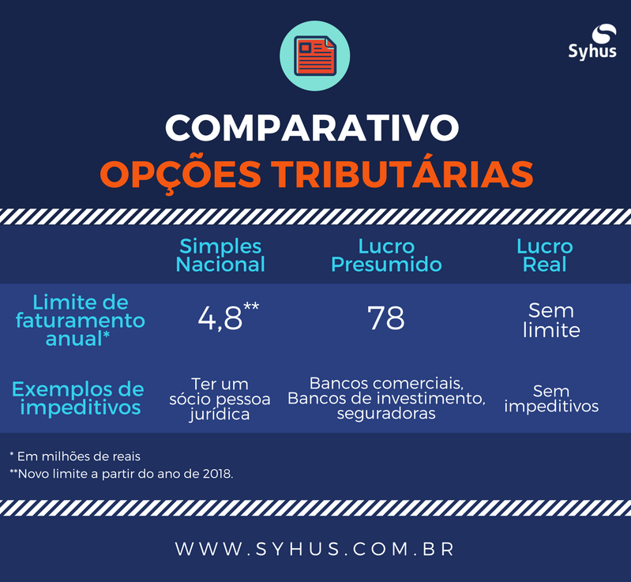
Regimes de Tributação
A opção pelo sistema tributário deve levar em conta os custos dos tributos que estão envolvidos. Além disso, vale observar a complexidade da estrutura dos sistemas e a equipe que fica responsável por executar as operações.
Deve ser feita, ainda, uma simulação que ajude a obter uma visão geral sobre qual regime é o mais vantajoso para o empreendimento. Dessa forma, o sistema correto evita o aumento da carga tributária nas empresas e pode diminuir a burocracia referente ao pagamento de tributos.
Por isso é essencial adotar um planejamento tributário eficiente, que atente a todos os detalhes do negócio, adote a menor carga de tributos e leve em consideração a lei vigente, evitando o risco de sonegação ou fraude.

Slide 46
Proposta para Destinação do Lucro
Elaboração das Demonstrações Financeiras
Art. 176. Ao fim de cada exercício social, a diretoria fará elaborar, com base na escrituração mercantil da companhia, as seguintes demonstrações financeiras, que deverão exprimir com clareza a situação do patrimônio da companhia e as mutações ocorridas no exercício:
I - balanço patrimonial;
II - demonstração dos lucros ou prejuízos acumulados;
III - demonstração do resultado do exercício; e
IV – demonstração dos fluxos de caixa; e (Redação dada pela Lei nº 11.638,de 2007)
V – se companhia aberta, demonstração do valor adicionado.
A proposta de destinação do Lucro é prevista na Lei 6.404/64
nos artigos 189 a 205
CAPÍTULO XVI
Lucro, Reservas e Dividendos
Art. 192. Juntamente com as demonstrações financeiras do exercício, os órgãos da administração da companhia apresentarão à assembléia-geral ordinária, observado o disposto nos artigos 193 a 203 e no estatuto, proposta sobre a destinação a ser dada ao lucro líquido do exercício.
Notes:
http://www.planalto.gov.br/ccivil_03/leis/l6404compilada.htm

Slide 47
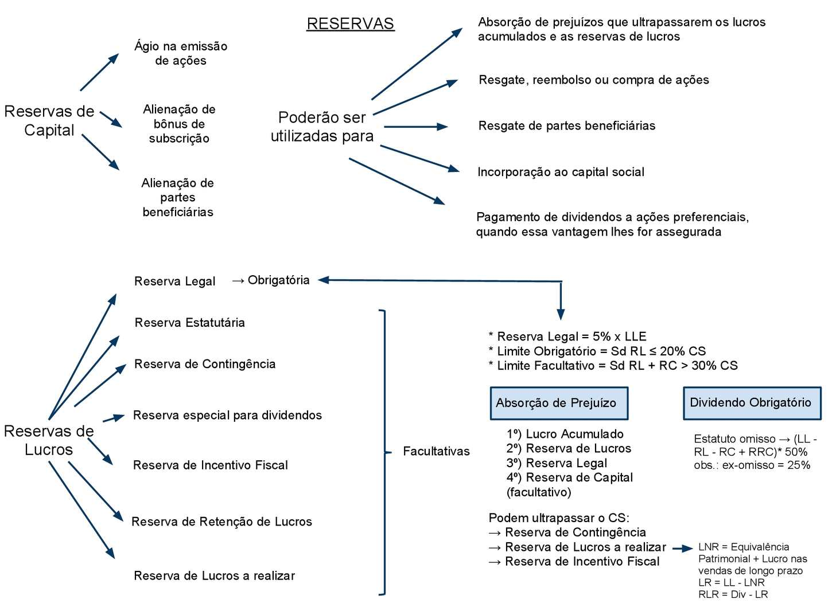
Proposta para Destinação do Lucro
Normalmente essa proposta é aprovada na primeira Assembleia Geral Ordinária – AGO
Independentemente da aprovação, já se efetuam as transferências. No caso de alguma alteração, serão feitas as correções necessárias nas transferências efetuadas.
Os órgãos administrativos, na proposta sobre a destinação do lucro apresentado na DLPA, constituem reservas, baseando-se nos estatutos da empresa e na Lei das Sociedades por Ações. Essas reservas originadas do Lucro Líquido do Exercício são denominadas Reservas de Lucro.

Slide 48
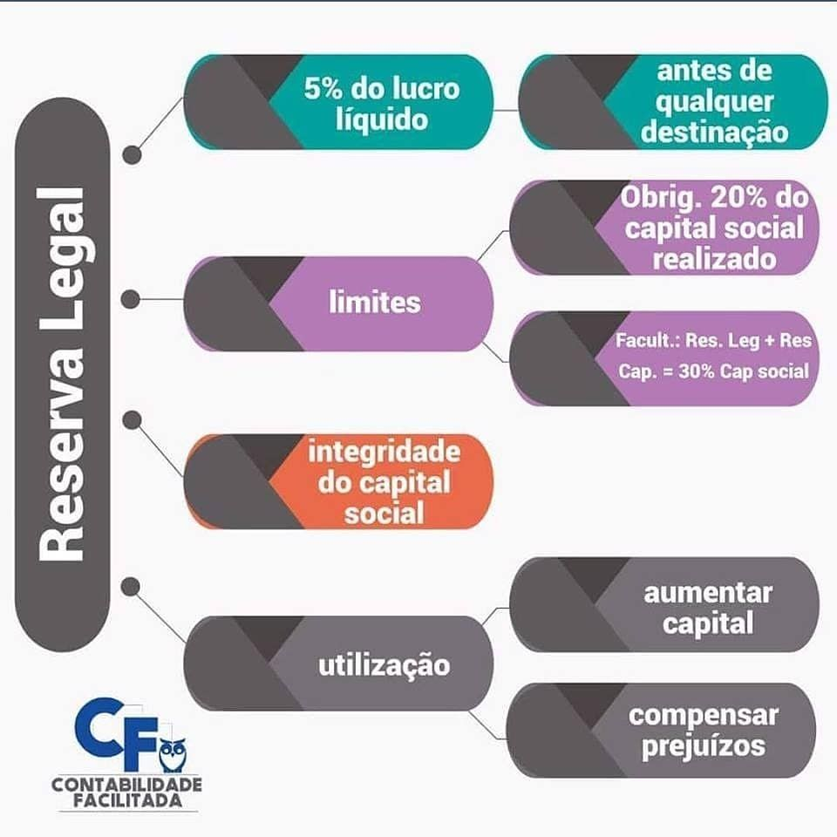
Proposta para Destinação do Lucro
Reserva Legal: Tem por fim assegurar a integridade do Capital Social e somente poderá ser utilizada para compensar prejuízos ou aumentar o capital.
Do lucro líquido do exercício, 5% serão aplicados, antes de qualquer outra destinação, na constituição de Reserva Legal, que deixará de ser constituída quando:
a) atingir a 20% do Capital Social, ou
b) o saldo desta reserva, acrescido do montante das Reservas de Capital exceder a 30% do Capital Social.

Slide 49
Proposta para Destinação do Lucro
Reserva Estatutária: São aquelas criadas por determinação estatutária. O estatuto deve indicar a sua finalidade, os critérios para determinar a parcela anual dos lucros líquidos que não serão destinados à sua constituição e estabelecer o limite máximo da reserva.
Reserva para Contingências: A assembleia geral poderá, por proposta dos órgãos da administração, destinar parte do lucro líquido à formação de reserva com a finalidade de compensar em exercício futuro, a diminuição do lucro decorrente de perda julgada provável cujo valor possa ser estimado. São mais frequentes nas empresas agrícolas para fazer frente a possíveis perdas como geadas, granizos, pragas, secas, cheias, inundações etc. Outras empresas também estão sujeitas a intempéries, em geral: Empresas comerciais ou industriais que dependam dos produtos agrícolas; Empresas que estão sediadas em locais de enchentes, inundações etc. Poderão ser constituídas, ainda, nos casos de paralisação temporária por motivos previsíveis (reforma, troca de equipamentos, manutenção geral, etc.), quando há perspectivas de greves de funcionários, de falta de matérias-primas, etc.
Reserva de Lucros a Realizar: A constituição dessa reserva é facultativa e evidencia a parcela de lucro não realizada financeiramente. Nem sempre o lucro apurado pela contabilidade é realizado. Haveria necessidade desse Lucro a Realizar, para efeito de distribuição de dividendos, ser transformado financeiramente (isto é transformar-se em dinheiro) ou ainda existir fortes indícios de, num futuro bem próximo (curto prazo) haver a realização.
Considera-se como Lucros a Realizar o lucro que será realizado financeiramente após o término do exercício seguinte. A realização desse lucro para as empresas que vendem a longo prazo é feita no momento em que as contas a receber classificadas no Realizável a Longo Prazo for sendo transferidas para o Circulante reconhecemos a realização do lucro.

Slide 50
Proposta para Destinação do Lucro
Reserva de Planos para Investimentos: A assembleia geral poderá, por proposta dos órgãos de administração, deliberar reter parcela do lucro líquido do exercício prevista em orçamento de capital por ela previamente aprovado.
O orçamento, submetido pelos órgãos da administração com a justificação de retenção de lucros, deverá compreender todas as fontes de recursos e aplicações de capital, fixo ou circulante, e poderá ter a duração de até 5 exercícios, salvo no caso de execução, por prazo maior, de projeto de investimento.
Reserva de Incentivos Fiscais: A Assembleia Geral deverá destinar parcela do lucro líquido decorrente de doações ou subvenções governamentais para investimento ou para compensação de prejuízos.
Reserva para Dividendos Obrigatórios a Distribuir: É constituída para garantir o pagamento de um dividendo obrigatório quando a empresa não dispõe de recursos financeiros suficientes para efetuar a distribuição.
Dividendos: É a parte do lucro que se destina aos acionistas da companhia, a Lei das Sociedades por Ações estabeleceu a figura do Dividendo Mínimo Obrigatório, que são aqueles dividendos que sempre que a empresa obtiver lucros, parte desses lucros deverá ser distribuída a eles obrigatoriamente.
O estatuto poderá estabelecer o Dividendo como porcentagem do lucro ou do Capital Social, ou fixar outros critérios para determiná-lo, desde que sejam regulados com precisão e minúcia e não sujeitem os acionistas minoritários ao arbítrio dos órgãos de administração ou da maioria.

Slide 51
Exercício de Verificação
1- Escolha uma empresa listada na B3 e colete as notas explicativas. Pede-se: Identifique a proposta de destinação de recursos, listando as reservas constituídas no período e o percentual de distribuição de dividendos.
2- A Cia Contabilidade Pós Graduada auferiu no ano de 2019 o valor de 200.000,00 de lucro liquido após IRPJ e CSLL, em assembleia ordinária foram aprovadas as seguintes destinações de recursos: reserva legal, reserva de contingência 15%, reserva para investimento 5%, distribuição de 10% do lucro aos acionistas e com saldo final a constituição de reserva para expansão. Pede-se: fazer a contabilização em livro diário e razão.
3- A Cia Contabilidade Pós Graduada auferiu no ano de 2020 o valor de 300.500,00 de lucro liquido após IRPJ e CSLL, em assembleia ordinária foram aprovadas as seguintes destinações de recursos: reserva legal, reserva de contingência 10%, reserva para investimento 5%, reserva para expansão 15%, e como saldo final a distribuição de dividendos. Pede-se: fazer a contabilização em livro diário e razão.

Slide 52
4- Exercício de Fixação: Abaixo segue informações da CIA CONTABILIDADE PÓ GRADUADA referente ao exercício de 2018.
Exercício de Verificação
Balancete de Verificação de 30/11/2018
Nº | Contas | Saldo Inicial |  | Movimentações |  | Saldo Final
 |  | Devedor | Credor | Débito | Crédito | Devedor | Credor
1 | Caixa | 68.000,00 |  | 762.000,00 | 680.000,00 | 150.000,00
2 | Clientes | 110.000,00 |  | 820.000,00 | 720.000,00 | 210.000,00
3 | (-) Estimativa Devedores Duvidosos |  | 2.000,00 |  | 8.000,00 |  | 10.000,00
4 | Estoques | 40.000,00 |  | 300.000,00 | 240.000,00 | 100.000,00
5 | Móveis e Utensílios | 60.000,00 |  |  |  | 60.000,00
6 | Computadores e Periféricos | 36.000,00 |  |  |  | 36.000,00
7 | Veículos | 74.000,00 |  |  |  | 74.000,00
8 | Imóveis | 300.000,00 |  |  |  | 300.000,00
9 | (-) Depreciação Acumulada |  | 23.000,00 |  | 43.120,00 |  | 66.120,00
10 | Fornecedores |  | 120.000,00 | 70.000,00 | 80.000,00 |  | 130.000,00
11 | Salários a Pagar |  | 28.000,00 | 308.000,00 | 314.000,00 |  | 34.000,00
12 | INSS a Recolher |  | 8.000,00 | 88.000,00 | 89.800,00 |  | 9.800,00
13 | FGTS a Recolher |  | 2.200,00 | 24.200,00 | 24.800,00 |  | 2.800,00
14 | Honorários Contábeis a Pagar |  | 4.800,00 | 52.800,00 | 53.000,00 |  | 5.000,00
15 | Capital Social |  | 500.000,00 |  |  |  | 500.000,00
16 | Reserva Legal |  | 0,00 |  | 72.280,00 |  | 72.280,00
17 | Reserva Estatutária |  |  |  | 100.000,00 |  | 100.000,00
 | Total | 688.000,00 | 688.000,00 | 2.425.000,00 | 2.425.000,00 | 930.000,00 | 930.000,00
Pede-se:
Contabilize os fatos ocorridos no mês de dezembro em partidas de Diário, transfira os dados para os razonetes, elabore um novo Balancete de Verificação, apure o resultado com mercadorias e o resultado do exercício e elabore os demonstrativos contábeis, Demonstração do Resultado do Exercício e o Balanço Patrimonial.
Em assembleia ordinária foram aprovadas as seguintes destinações de recursos: reserva legal, reserva de contingência 10%, reserva para investimento 5%, reserva para expansão 15%, e como saldo final a distribuição de dividendos.

Slide 53
Exercício de Verificação
As movimentações do mês de dezembro de 2018 foram as descritas a seguir:
03/12 – Venda de mercadorias a vista por R$ 30.000,00.
05/12 – Pagamento de salários do mês anterior no valor de R$ 34.000,00.
07/12 – Pagamento de FGTS a recolher, no valor de R$ 2.800,00.
11/12 – Recebimento de clientes no valor de R$ 50.000,00.
12/12 – Pagamento de honorários contábeis do mês anterior no valor de R$ 5.000,00.
15/12 – Pagamento de material de escritório por R$ 400,00, sendo 40% da despesa do setor de venda e 60% do administrativo.
18/12 – Venda de mercadorias a prazo por R$ 100.000,00.
19/12 – Devolução parcial de mercadorias vendidas no dia 18/12, no valor de R$ 10.000,00.
20/12 – Pagamento de INSS a recolher no valor de R$ 9.800,00.
22/12 – Pagamento de despesa com manutenção de veículos no valor de R$ 3.000,00 sendo 30% da despesa do setor administrativo e 70% do setor de vendas.
24/12 – Recebimento de brindes (agendas e marca texto) enviados por um fornecedor para distribuição aos funcionários da empresa, no valor de R$ 300,00, sendo 40% alocado ao setor de vendas e 60% ao administrativo.
28/12 – Pagamento de fornecedores no valor de R$ 30.000,00.
30/12 – Pagamento de água, luz e telefone no valor de R$ 4.000,00, sendo 50% da despesa do setor de vendas e 50% do administrativo.
30/12 – Reconhecimento de honorário contábeis no valor de R$ 5.000,00.
31/12 – Reconhecimento dos salários a pagar do mês 12/2018 no valor de R$ 34.000,00, sendo 30% da despesa do setor administrativo e 70% do setor de vendas.
31/12 – Reconhecimento de FGTS a recolher do mês 12/2018 no valor de R$ 2.800,00, sendo 30% da despesa do setor administrativo e 70% do setor de vendas.
31/12 – Reconhecimento de INSS a recolher do mês 12/2018 no valor de R$ 9.800,00, sendo 30% da despesa do setor administrativo e 70% do setor de vendas.
31/12 – Reconhecimento da depreciação dos ativos imobilizados referente ao mês 12/2018 no valor de R$ 3.920,00, sendo 50% da despesa do setor administrativo e 50% do setor de vendas.
Obs. 1: O custo das mercadorias vendidas em dezembro foi de R$ 35.000,00. Obs. 2: Não há necessidade de confecção de históricos no livro Diário.

Slide 54
Demonstração de Lucros ou Prejuízos Acumulados - DLPA
Demonstração de Lucros ou Prejuízos Acumulados (DLPA)
A DLPA evidencia as alterações ocorridas no saldo da conta de lucros ou prejuízos acumulados, no Patrimônio Líquido. Essa demonstração explica os motivos da variação entre o saldo inicial e o final da conta Lucros ou Prejuízos Acumulados. De acordo com o artigo 186, § 2º da Lei nº 6.404/76, a companhia poderá, à sua opção, incluir a demonstração de lucros ou prejuízos acumulados nas demonstrações das mutações do patrimônio líquido.
"A demonstração de lucros ou prejuízos acumulados deverá indicar o montante do dividendo por ação do capital social e poderá ser incluída na demonstração das mutações do patrimônio líquido, se elaborada e publicada pela companhia."
De acordo com o § 2º do artigo 186 da Lei nº 6.404/76, mantido pela Lei 11.638/76, a DLPA poderá ser incluída na demonstração das mutações do patrimônio líquido, se elaborada e divulgada pela companhia, pois a DMPL inclui todas as demais contas do patrimônio líquido, incluindo lucro ou prejuízos acumulados.
Composição: A demonstração de lucros ou prejuízos acumulados deverá discriminar:
O saldo do início do período e os ajustes de exercícios anteriores;
As reversões de reservas e o lucro líquido do exercício; e
As transferências para reservas, os dividendos, a parcela dos lucros incorporada ao capital e o saldo ao fim do período.

Slide 55
Demonstração de Lucros ou Prejuízos Acumulados - DLPA
Ajustes de Exercícios Anteriores: Como ajustes de exercícios serão considerados apenas os decorrentes de efeitos da mudança de critério contábil, ou da retificação de erro imputável a determinado exercício anterior, e que não possam ser atribuídos a fatos subsequentes.
Reversões de Reservas: Correspondem às alterações ocorridas nas contas que registram as reservas, mediante a reversão de valores para a conta Lucros Acumulados, em virtude daqueles valores não serem mais utilizados.
Lucro ou Prejuízo Líquido do Exercício: É o resultado líquido do ano apurado na Demonstração do Resultado do Exercício, cujo valor é transferido para a conta de Lucros Acumulados no caso somente das sociedades limitadas, tendo em vista que as companhias de capital aberto não podem manter saldo na conta de Lucros Acumulados no final do exercício social.
Transferência para Reservas
São as apropriações do lucro feitas para a constituição das reservas patrimoniais, tais como: reserva legal, reserva estatutária, reserva de lucros a realizar, reserva para contingências.
Estrutura da DLPA
Saldo inicial (Saldo em 31.12.X1):
(+/-) Ajustes de exercícios anteriores:
Reversão de Reservas:
Lucro Líquido do Exercício:
Proposta da Administração para destinação do lucro
Constituição de Reservas:
Distribuição de Dividendos:
Saldo Final (Saldo em 31.12.X2):
Dividendo por Ação:

Slide 56
Demonstração de Lucros ou Prejuízos Acumulados - DLPA
A estrutura da Demonstração de Lucros ou Prejuízos Acumulados - DLPA
é prevista na Lei 6.404/64
no artigo 186.
Art. 186. A demonstração de lucros ou prejuízos acumulados discriminará:
I - o saldo do início do período, os ajustes de exercícios anteriores e a correção monetária do saldo inicial;
II - as reversões de reservas e o lucro líquido do exercício;
III - as transferências para reservas, os dividendos, a parcela dos lucros incorporada ao capital e o saldo ao fim do período.
§ 1º Como ajustes de exercícios anteriores serão considerados apenas os decorrentes de efeitos da mudança de critério contábil, ou da retificação de erro imputável a determinado exercício anterior, e que não possam ser atribuídos a fatos subseqüentes.
§ 2º A demonstração de lucros ou prejuízos acumulados deverá indicar o montante do dividendo por ação do capital social e poderá ser incluída na demonstração das mutações do patrimônio líquido, se elaborada e publicada pela companhia.
DEMONSTRAÇÃO DOS LUCROS OU PREJUÍZOS ACUMULADOS
Saldo Inicial
(+/-) Ajustes de Exercícios Anteriores
( + ) Reversões de Reservas
(+/-) Lucro / Prejuízo Líquido do Exercício
= Saldo Disponível
( - ) Proposta de Destinação de Lucros
Reserva Legal
Reserva Estatutária
Reserva para Contingências
Reserva de Lucros a Realizar
Reserva para Planos de Investimentos
Reserva de Incentivos Fiscais
Reserva para Dividendos Obrigatórios a Distribuir
Dividendos a Distribuir
= Saldo Final
Dividendo por Ação

Slide 57
Exercício de Verificação
1- Escolha uma empresa listada na B3, colete e analise a Demonstração de Lucros ou Prejuízos Acumulados –DLPA.
2- A empresa Terra S/A é uma companhia de capital fechado que elabora anualmente a sua DLPA. Em 31/12/20X0 ao encerrar suas demonstrações contábeis ela alcançou um Lucro Líquido do Exercício de R$ 487.523,00.
A proposta de destinação de lucros apresentada pelos Administradores foi aprovada em Assembleia Geral, nela ficou firmada a constituição, da reserva legal num percentual de 5%, da reserva de Contingência num percentual de 20% e da reserva de Planos de Investimentos num percentual de 30%, o restante do lucro auferido será destinado aos dividendos da companhia, que na presente data já havia emitido um total de 750.000 ações.
Consta no Estatuto Social da companhia que quando ela obtiver lucros no desenvolvimento de suas atividades, 15% destes lucros serão destinados à reserva estatutária. Pede-se: Elabore os lançamentos dos fatos e a Demonstração dos Lucros ou Prejuízos Acumulados com base nos dados evidenciados

Slide 58
Exercício de Verificação
3- Em 31/12/20X2 a empresa Brasil LTDA, ao encerrar suas demonstrações contábeis, alcançou um Lucro Líquido do Exercício de R$ 220.000,00. Mesmo não sendo uma companhia obrigada a constituir reservas tem por hábito, sempre que seu resultado for positivo, constituir reserva estatutária num percentual de 10% e reserva para Planos de Investimentos num percentual de 35%, 50% do lucro restante, após a destinação das reservas será distribuído aos dividendos da empresa, os outros 50% restante serão mantidos em reserva para dividendo obrigatório.
A empresa efetuou mudança em seu critério contábil de registro dos estoques, deste modo ela deverá contabilizar um Ajuste de Exercícios Anteriores de R$ (7.200,00). Pede-se: Elabore os lançamentos dos fatos e a Demonstração dos Lucros ou Prejuízos Acumulados com base nos dados evidenciados

Slide 59
Exercício de Verificação
4- Em 31/12/20X4 a empresa Silva e Silva LTDA, ao encerrar suas demonstrações contábeis, alcançou um Lucro Líquido do Exercício de R$ 387.000,00. A gestão da empresa resolveu constituir reserva de contingências num percentual de 35% e reserva legal num percentual de 5%, 50% do lucro restante, após a destinação das reservas será distribuído aos dividendos da empresa, os outros 50% restante serão mantidos em reserva para dividendo obrigatório.
A contabilidade da empresa verificou que alguns documentos deixaram de ser contabilizados no ano anterior, deste modo ela deverá contabilizar um Ajuste de Exercícios Anteriores de R$ (565,00). O Saldo em 31/12/20X3 da conta Prejuízos Acumulados era de R$ (29.800,00). Pede-se: Elabore os lançamentos dos fatos e a Demonstração dos Lucros ou Prejuízos Acumulados com base nos dados evidenciados

Slide 60
Referências Bibliográficas
IUDÍCIBUS, Sérgio de; MARION, José Carlos. Contabilidade comercial: atualizado conforme Lei nº 11.638/07 e Lei 11.941/09. 11.ed. São Paulo: Atlas, 2019.
IUDÍCIBUS, Sérgio de; MARTINS, Eliseu; GELBCKE, Rubens; SANTOS, Ariovaldo dos. Manual de contabilidade societária – FIPECAFI – Fundação Instituto de Pesquisas Contábeis, Atuariais e Financeiras, FEA/USP. São Paulo: Atlas, 2010.
RIBEIRO, Osni Moura. Contabilidade Comercial Fácil. 18.ed. São Paulo: Saraiva, 2013.
NETO, Alexandre Assaf. Estrutura e análise de balanços: um enfoque econômico-financeiro. 10 ed. São Paulo: Atlas, 2012.
MARION, José Carlos. Contabilidade empresarial. 17.ed. São Paulo: Atlas, 2015.

